Slide 1
আজকের ক্লাসে সবাইকে স্বাগতম
Notes:
পাঠ সংশ্লিষ্ট বিধায় মাউস এর ছবি দেওয়া হয়েছে কারন মাউসটির পাঠের সাথে মিল রয়েছে।

Slide 2
পরিচিতি
মোঃ মনিরুজ্জামান মনির
সিনিয়র শিক্ষক (আইসিটি)
আমবাগান উচ্চ বিদ্যালয়
মাস্টার ট্রেইনার,
UITRCE, Sadullapur, Gaibandha.
monirsarker79@gmail.com
Cell - 01728166116

Slide 3
How To Use Of Google Classroom In Online Teaching
Today’s Topic

Slide 4
একজন শিক্ষক হিসেবে Google Classroom যুগোপযোগী প্লাটফর্ম হিসেবে অনলাইন ক্লাসের জন্য একটি সহায়ক Tool যেটি আপনি খুব সহজেই ব্যবহার করতে পারেন।
অনলাইনে ইন্টারনেট ব্রাউজার অথবা মোবাইল এপস এর মাধ্যমে Google Classroom ব্যবহার করা যায়।
Google -এর এই সেবাটির মাধ্যমে শিক্ষার্থীদের সাথে যোগাযোগ, অ্যাসাইনমেন্ট প্রদান ও মার্কিং, মূল্যায়নসহ অনলাইন ক্লাসের লিংক শেয়ার করার সুযোগ রয়েছে।

Slide 5
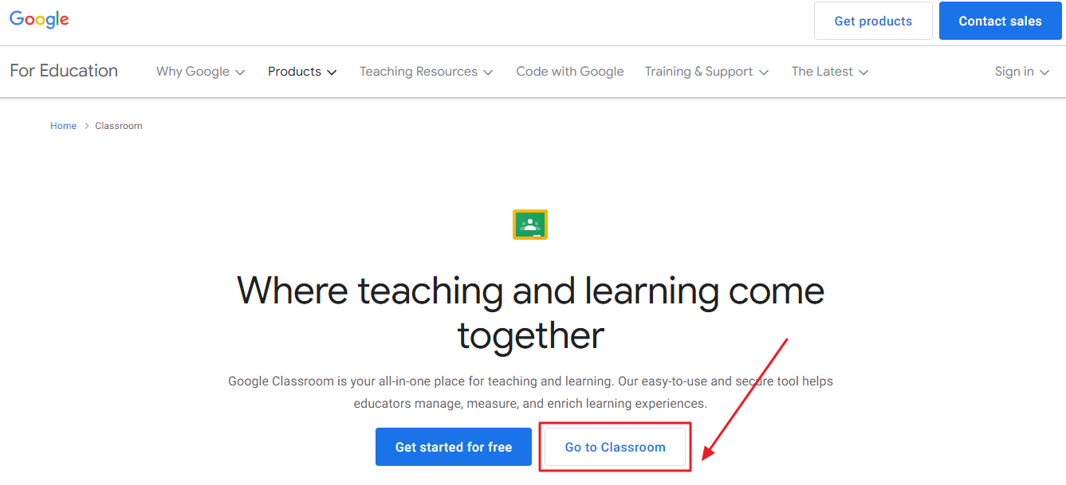
Google Classroom এর ব্যবহার
প্রথমবার গুগল ক্লাসরুম ব্যবহারের জন্য আপনাকে গুগল এর ইমেইল আইডি ব্যবহার করে সাইন-ইন করতে হবে।
https://classroom.google.com/ লিংকটির মাধ্যমে আপনি গুগল ক্লাসরুম ওপেন করুন এবং “Go to Classroom” বাটনটিতে ক্লিক করুন।

Slide 6
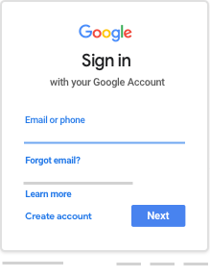
আপনার GMAIL ADDRESS টি ইমেইল বক্স এ লিখুন এবং NEXT বাটন এ ক্লিক করুন।

Slide 7
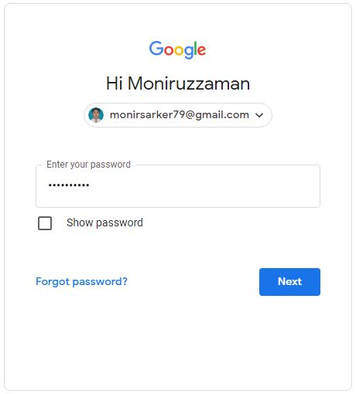
এবার আপনার GMAIL একাউন্টের পাসওয়ার্ড প্রদান করুন এবং NEXT বাটন এ ক্লিক করে ক্লাসরুম এ Sign in করুন।

Slide 8
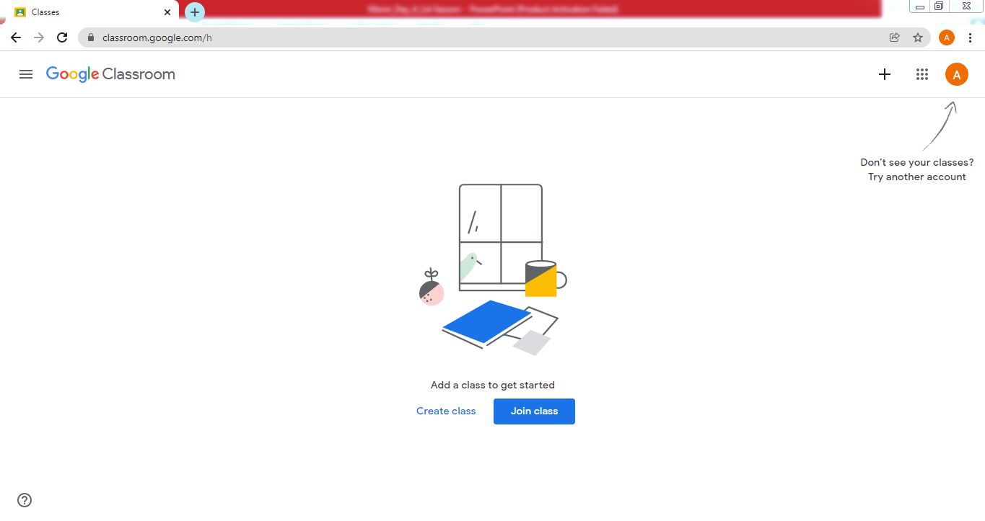
সাইন-ইন সঠিকভাবে সম্পন্ন হলে নিচের ছবির মতো একটি পেইজ দেখতে পাবেন
কোন ক্লাসে যোগদানের জন্য
নতুন ক্লাস তৈরির জন্য

Slide 9
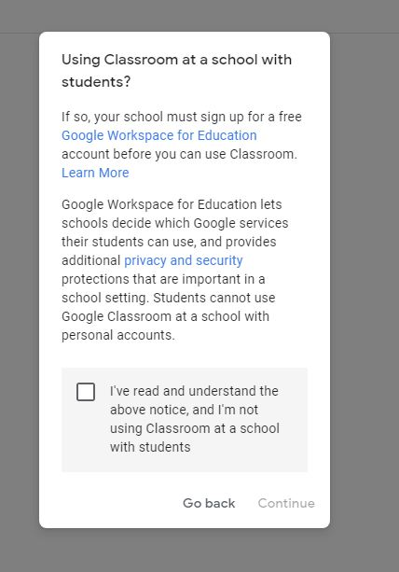
কনফার্মেশন ও এগ্রিপেন্ট উইন্ডো আসলে সেখানে “I have read and understand” চেক-বক্স এ ক্লিক করে “Continue” বাটনে ক্লিক করুন।
$$√$$

Slide 10
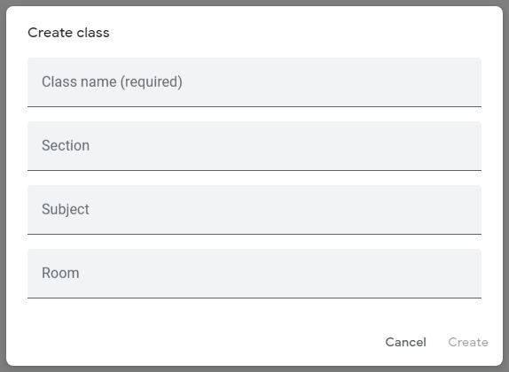
ক্লাস সংক্রান্ত প্রয়োজনীয় তথ্য প্রদান সম্পন্ন হলে “Create” বাটন এ ক্লিক করুন। তাহলে আপনার গুগল ক্লাসরুম এ প্রদত্ত তথ্য মোতাবেক একটি ক্লাস তৈরী হবে।
Google Classroom এ আপনি আপনার তৈরিকৃত বিষয়ভিত্তিক কনটেন্ট যুক্ত করতে পারবেন।

Slide 11
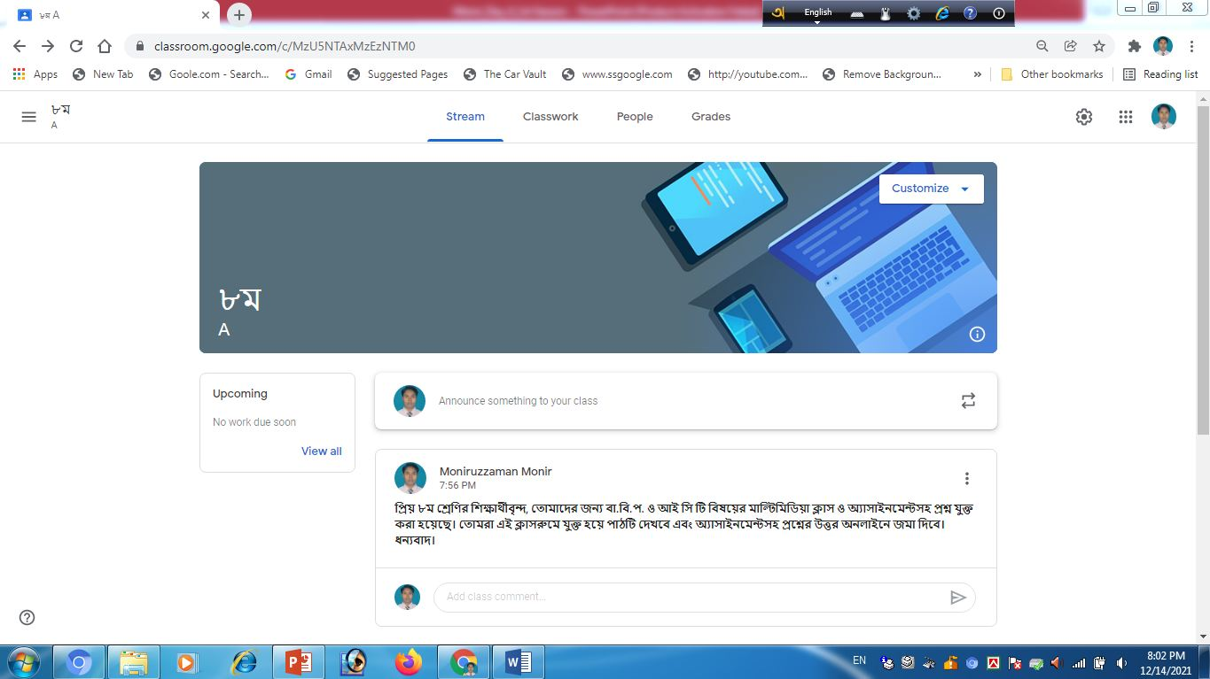
আপনার Google Classroom এ আপলোডকৃত কনটেন্ট, অ্যাসাইনমেন্ট, প্রশ্ন, কুইজ, ও বিভিন্ন নির্দেশনাসহ সংযুক্ত সকল ক্লাস প্রদর্শিত হবে।

Slide 12
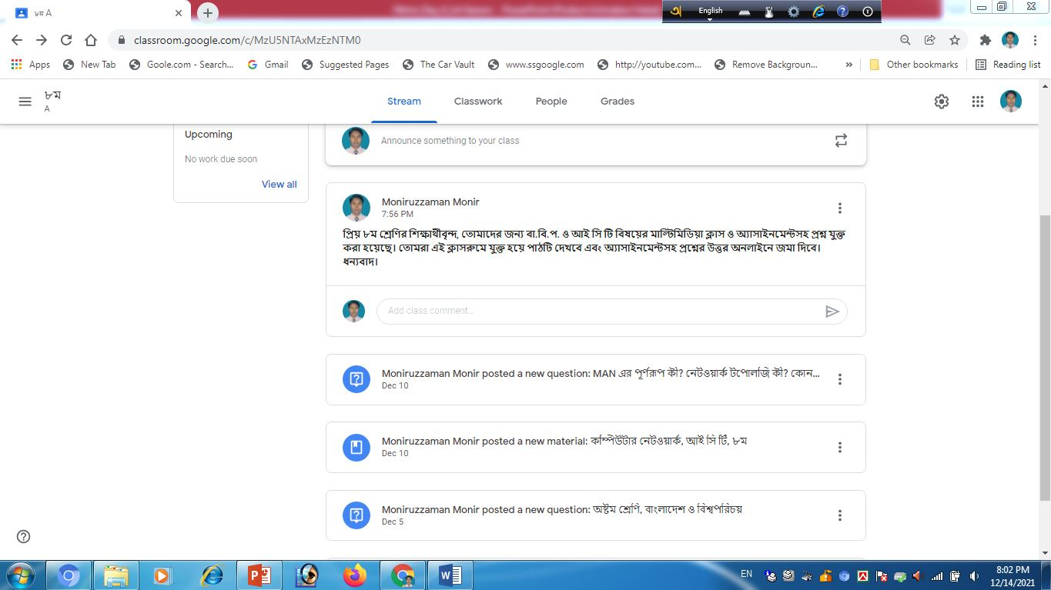

Slide 13
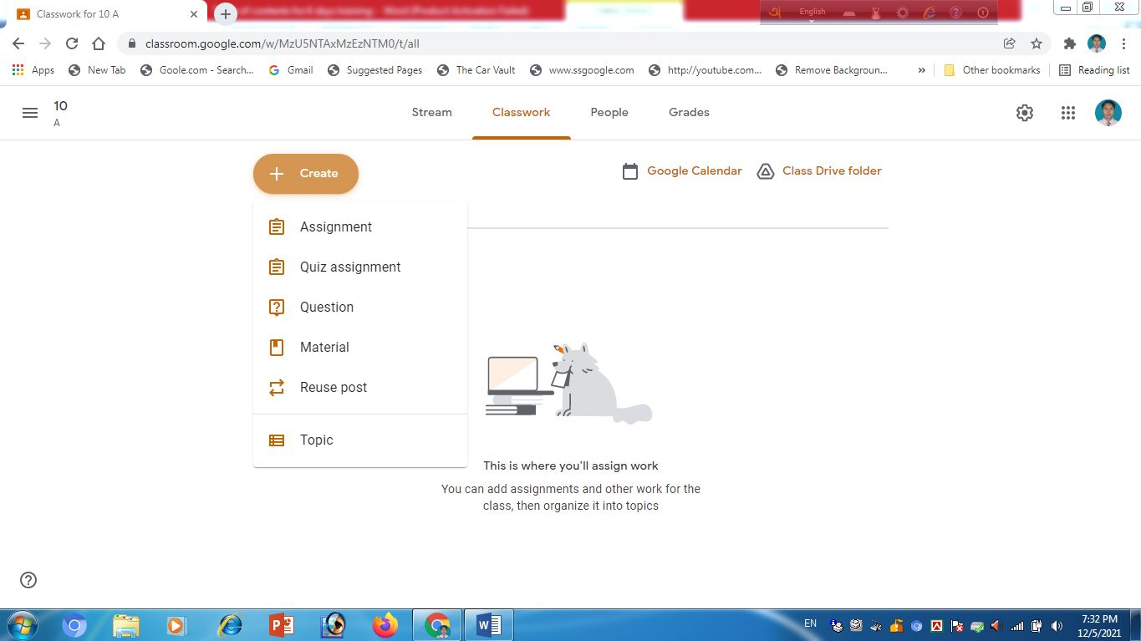
আপনার ক্লাসরুমে Classwork এ ক্লিক করে শিক্ষার্থীদের বিষয় ও পাঠসংশ্লিষ্ট Quiz, Assignment, Questions, Education Materials দিতে পারবেন, যা আপনার ক্লাসরুমের সাথে যুক্ত অন্যান্য শিক্ষক ও শিক্ষার্থীরা দেখতে পারবে।

Slide 14
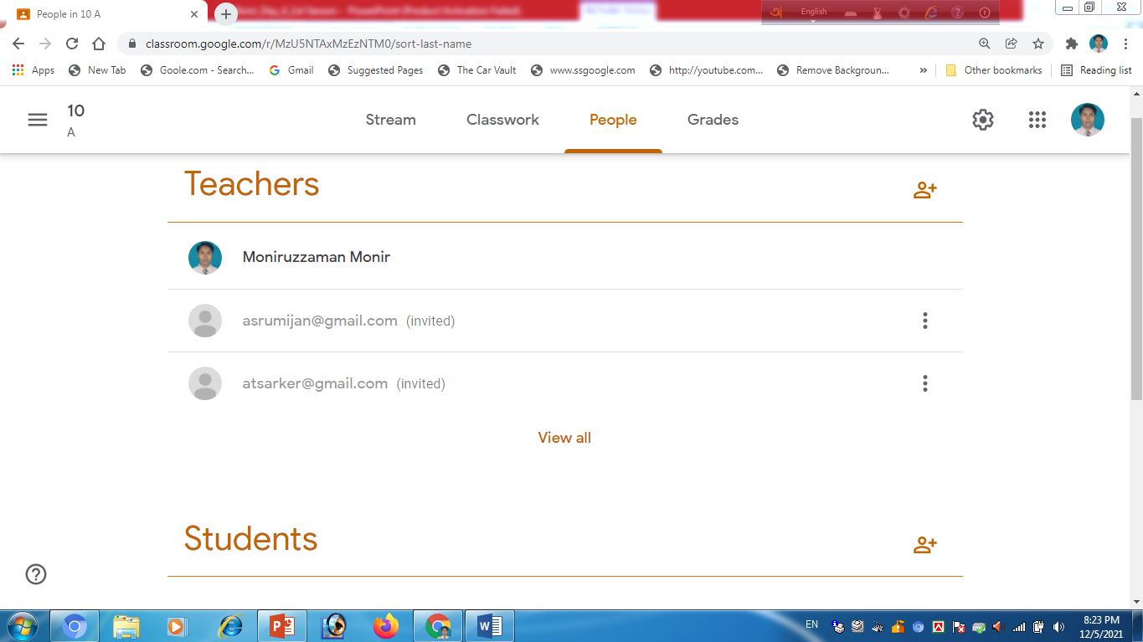
People এ ক্লিক করে আপনি আপনার বিদ্যালয়ের অন্যান্য শিক্ষক এবং শিক্ষার্থীদের Invite করে তাদেরকে আপনার ক্লাসে যুক্ত করতে পারবেন।

Slide 15
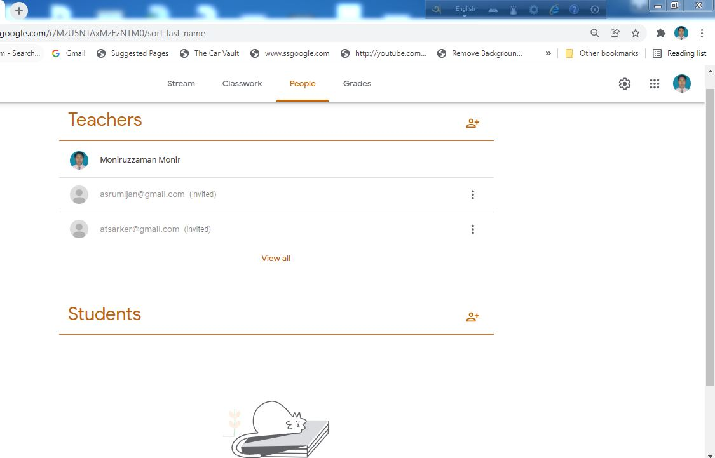
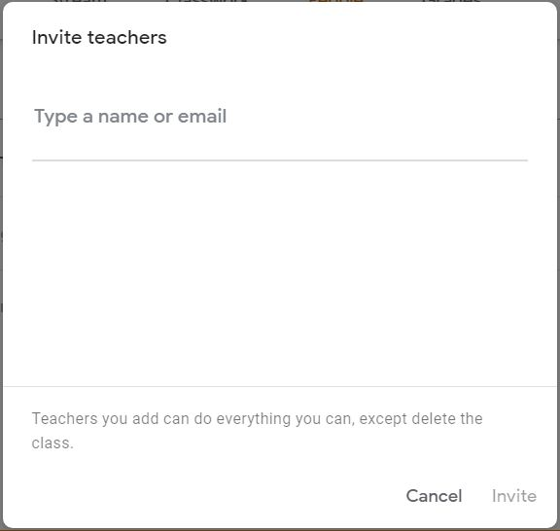
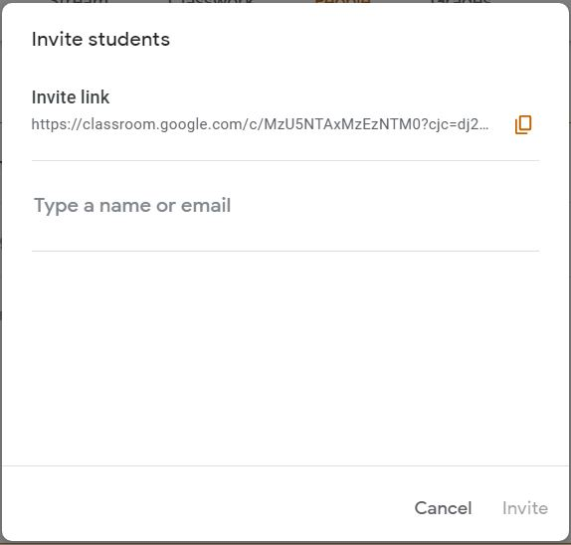
কোনো শিক্ষক ও শিক্ষার্থীকে ক্লাসরুমে যুক্ত করার জন্য শিক্ষক/শিক্ষার্থীর নাম অথবা ইমেইল ঠিকানা লিখে Invite এ ক্লিক করতে হবে। শিক্ষার্থীদের মেইলে একটি Invite লিঙ্ক চলে যাবে এবং তারা সেই লিঙ্কে ক্লিক করলে আপনার ক্লাসরুমে যুক্ত হবে।

Slide 16
Thanks To All

